Slide 1


Slide 2

Епіграф
«Десь на дні мого серця заплела дивну казку любов.»
Павло Тичина

Slide 3
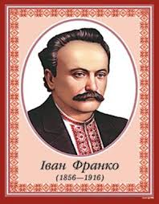
І. Я.Франко

Slide 4
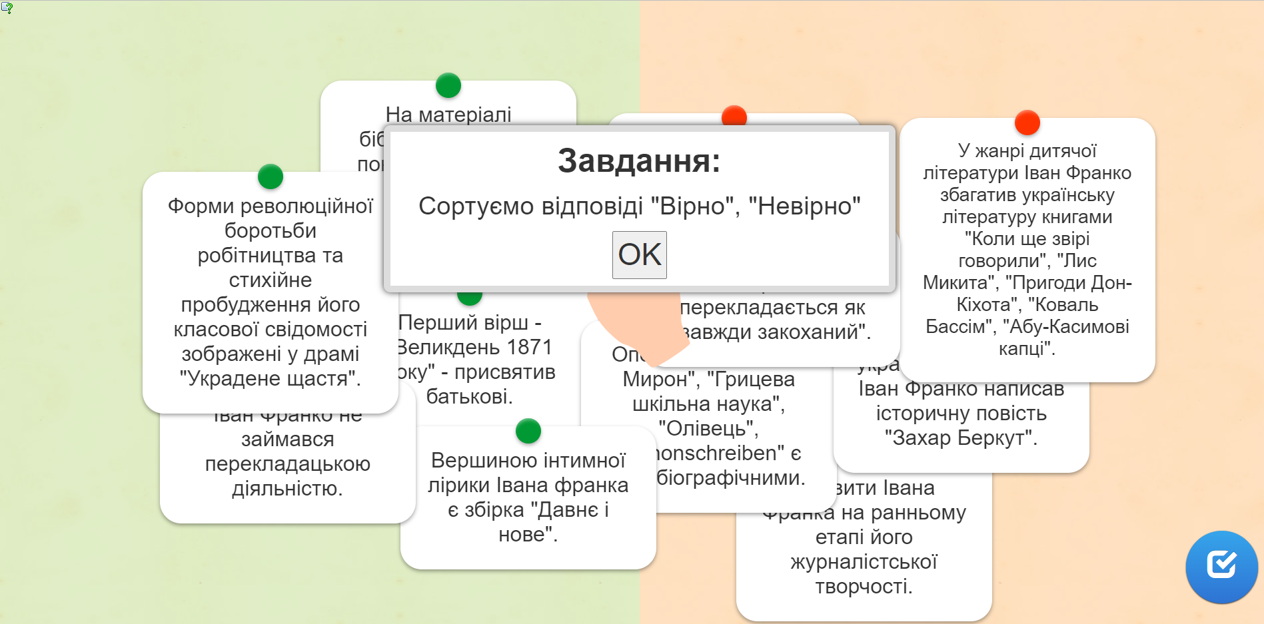
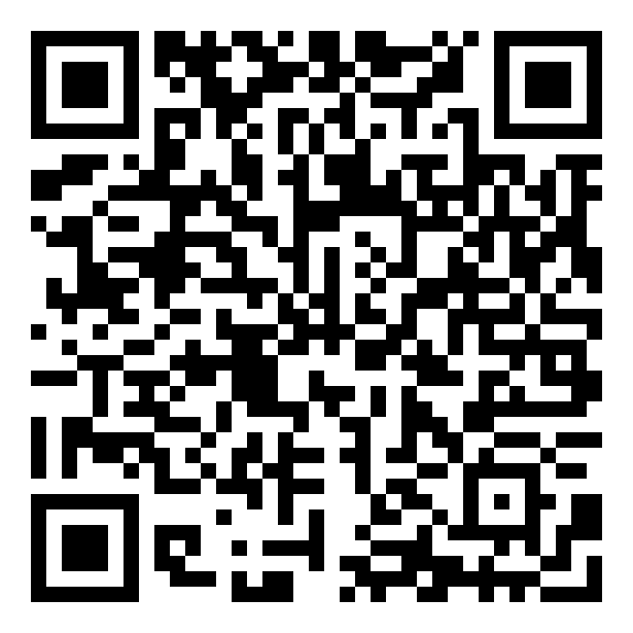
Літературний диктант
https://learningapps.org/watch?v=p732wxwxn22

Slide 5
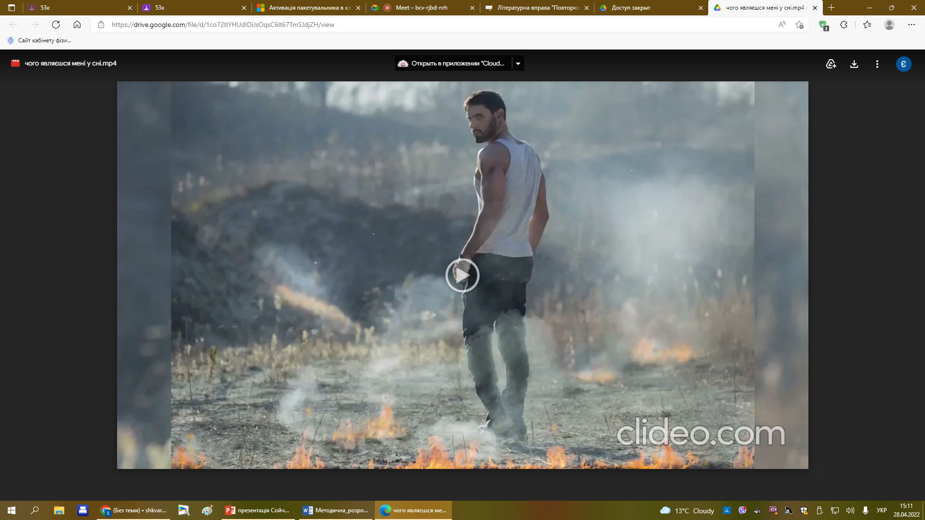
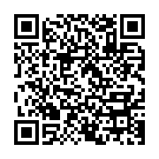
Пісня у виконанні В. Козловського на слова І. Франка «Чому являєшся мені у сні?» https://drive.google.com/file/d/1co72tlYHUdIDiJsOqsC6lt67TmSJdjZH/view?usp=sharing

Slide 6

Тема уроку:
«Від любові страждають навіть боги» (за змістом новели
Івана Франка «Сойчине крило»)

Slide 7
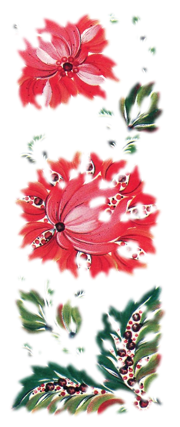
Очікувані результати
учні удосконалять уміння аналізу прозового твору;
удосконалять уміння виразного читання;
заглибляться у внутрішній, суперечливий світ головних героїв;
доторкнуться до найпотаємнішого і найкрасивішого в людині - здатність кохати;
розвиватимуть уміння аргументувати власні судження.

Slide 8
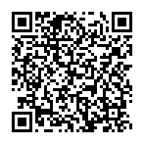
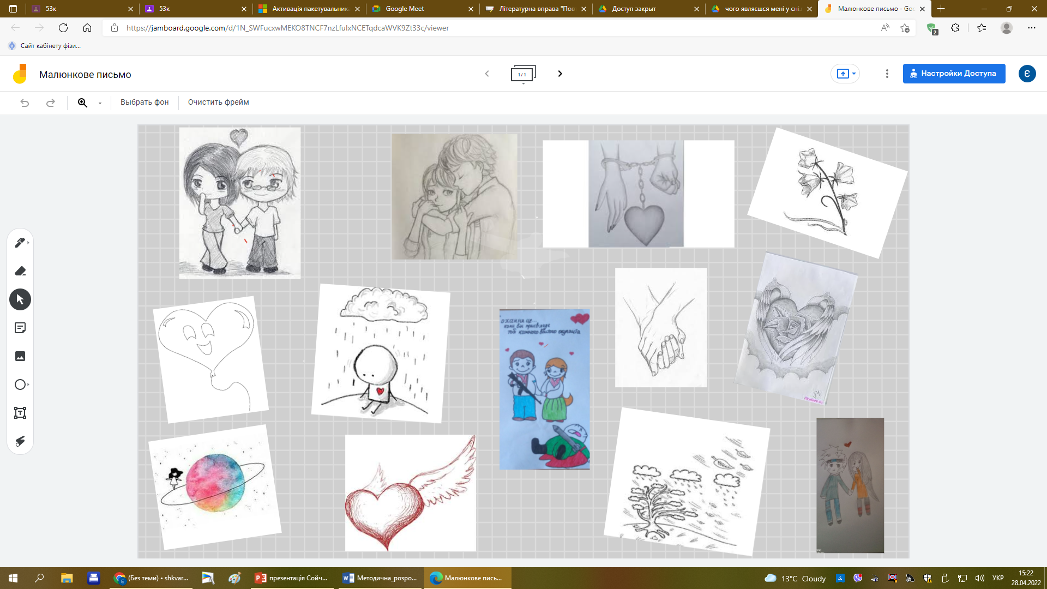
Малюнкове письмо

Slide 9
Фокусуючі запитання:
Як звати головного героя новели?
Поясніть другу назву новели «Із записок відлюдька».
Напередодні якого свята відбуваються події?
Розкажіть про спосіб життя Хоми.
Хто така Сойка, як її справжнє ім`я ?
Які образи-символи є в новелі?
Чому розлучились герої?
Доведіть, що Хома і Марія справді кохали одне одного.
Поясніть початок листа : «Чи тямиш мене?»
Якою була поведінка Хоми під час читання листа, про що це свідчить?
Чому Сойка наважилась через 3 роки все-таки повернутися до Массіно?
Що символізують крила давно вбитої сойки?

Slide 10
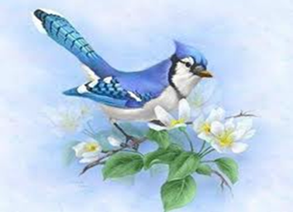
Проблемне питання:
- Чому саме сойку ввів Іван Франко у твір?
- Що це за пташка?

Slide 11
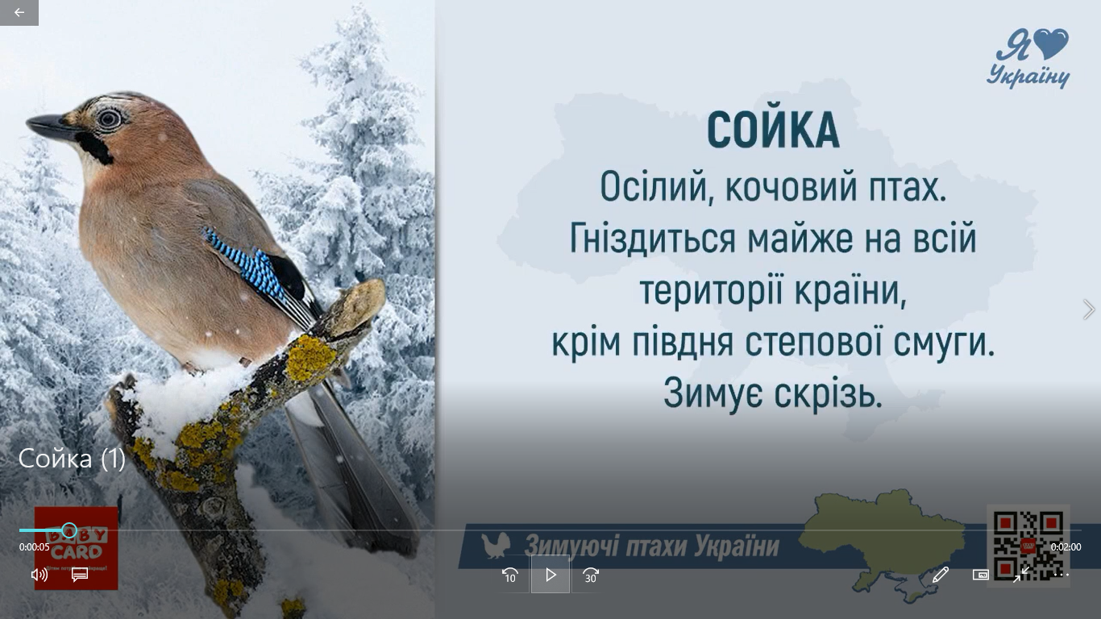
«Біологічна хвилинка»
Сойка

Slide 12
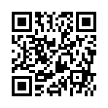
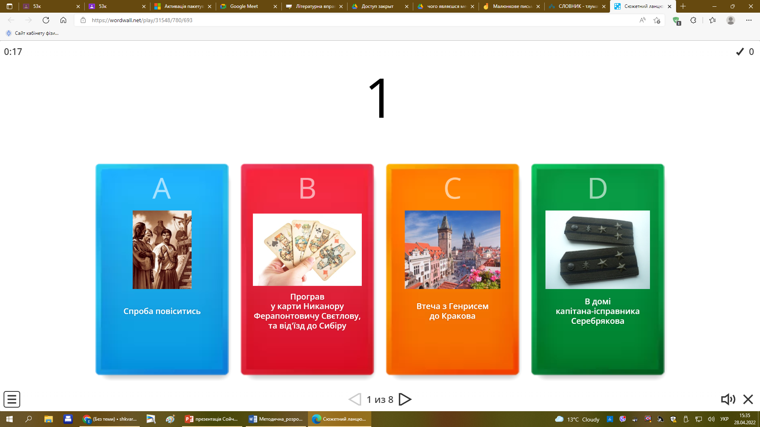
Сюжетний ланцюжок – «Сповідь сойки»
https://wordwall.net/play/31548/780/693

Slide 13
Бесіда
Якими були для Марії ці роки?
Як вона їх прожила?
Словникова робота.
Значення слова
ІМІТАЦІЯ
https://slovnyk.ua/index.php?s1=1&s2=0

Slide 14
Дискусійна мережа
«За» і «Проти»
- Хто винен у тому, що Хома і Марія розлучилися?
- Чи зустрілися б вони, якщо б Марія не надіслала листа?
- Як ви розцінюєте той факт, що Марія першою пішла на примирення?
- Які якості повинні виробити в собі закохані, щоб не розлучатися?

Slide 15
- Що на уроці було цікавим?
- Який вид роботи сподобався найбільше?
- Що на уроці було головним?
- Ваше загальне враження від уроку?

Slide 16

Домашнє завдання
1. Написати лист-звертання до одного з героїв новели.
2. Скласти тези до перевірки знання змісту новели.
3. Скласти фанфік «Життя Хоми і Марії».
4. Створити кольоровий портрет героїні новели.
Творче завдання
Придумати альтернативне продовження твору.

Slide 17
У кожного свій шлях.
Треба лише зважитися стати на нього.

